Slide 1
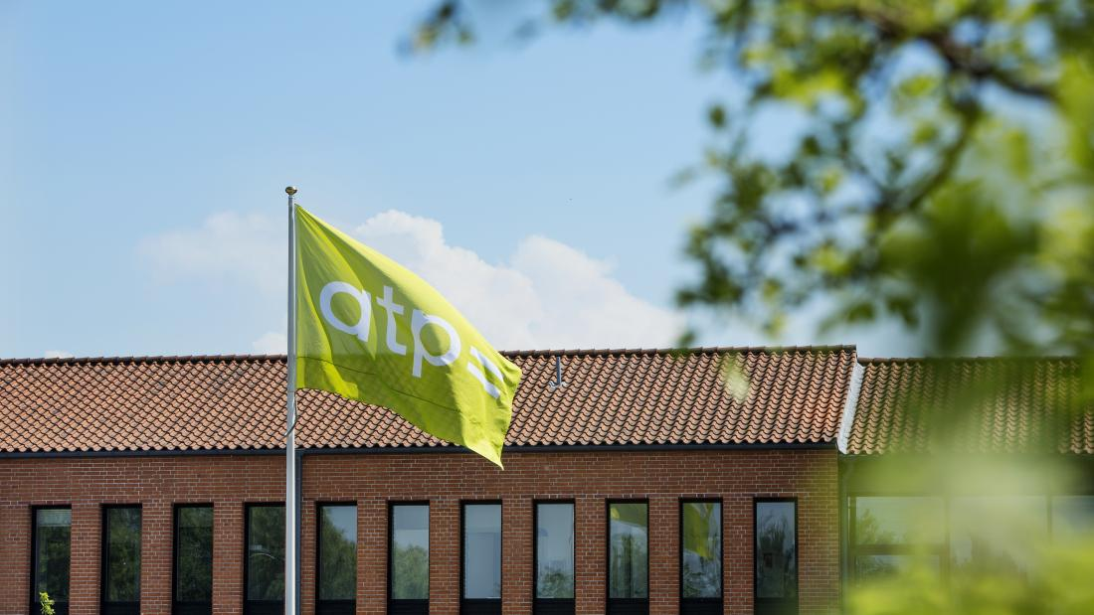
Case: Tidlig Pension
Datadrevet Organisationsanalyse
November 10, 2021
Gruppe 17: Alexander Alsing (dsj535), Laura Anker (vhm681) og Julie Kikkenborg (tld190)

Slide 2
Executive summary
SCQ
Answer
Prognose for ansøgere
Sagsbehandling
Organisering

Slide 3
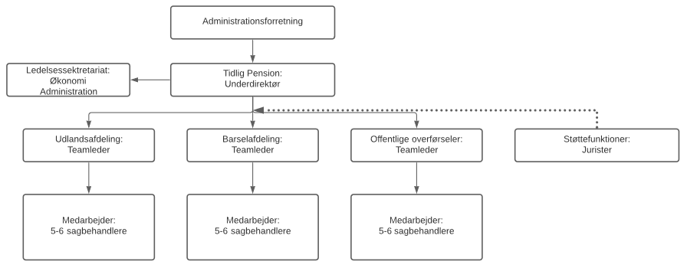
Executive summary:
Organisering af Tidlig Pension
Tidlig Pension bør organiseres med:
Tre specialiserede teams til manuel sagsbehandling
Tre lag af hierarki:
Underdirektør for Tidlig Pension: Overordnet ansvar for udvikling og drift
Teamledere:
Koordinerer indsatsen i hvert team og med hinanden
Teams:
Sagsbehandlere til manuel behandling med tilknyttede jurister

Slide 4
SCQ
Situation: Aftale om “ret til tidlig pension” indgået af Folketinget. Udbetalingen skal administreres i regi af ATP.
Complication: ATP skal oprette en ny enhed til at administrere tilkendelse og udbetaling af tidlig pension.
Question: Hvordan skal ATP organisere administrationen af ordningen “ret til tidlig pension”?
Del 1. Prognose for antal ansøgere
Del 2. Sagsbehandling
Del 3. Organisering

Slide 5
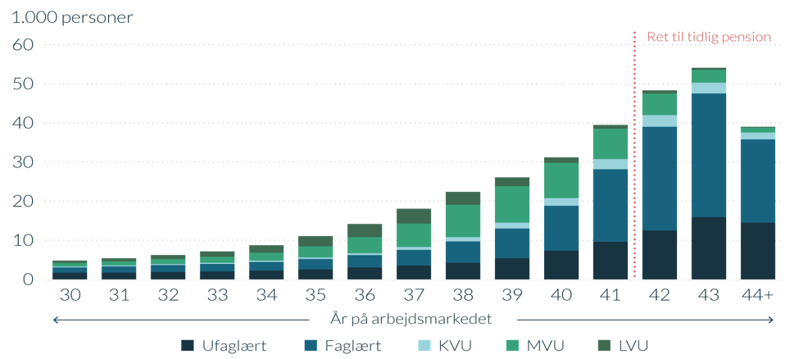
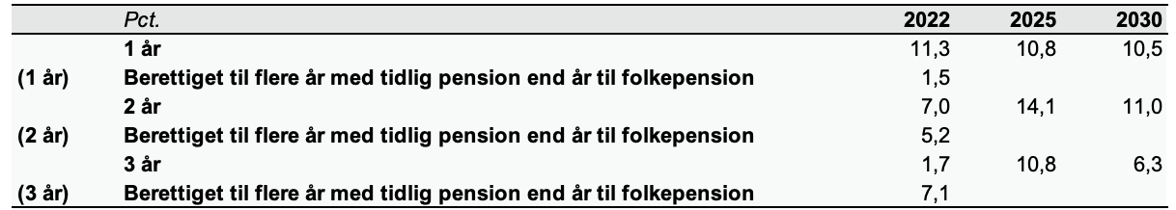
Answer - Prognose for antal ansøgere
(Bilag L, figur 1)
(Bilag L, figur 13)
Hvor mange forventes at ansøge om ret til TP i 2021?
Årgange født i 1955-1960 har adgang til at søge i 2021 - 6 ½ år
Faglærte og ufaglærte og en lille gruppe med videregående uddannelser
Der forventes 38.000 ansøgninger i perioden 1. august - 31. december.
Men omkring 16000 vil afstå fra at søge tidlig pension til 2022.
Hvor mange ansøgninger skal ATP forvente at behandle?
26% af ansøgerne har automatisk fuld anciennitet dvs. 9906 ansøgere.
74% af ansøgerne kræver manuel behandling dvs. 28.194 ansøgere.
Vi forventer, at 50% af ansøgerne der kræver manuel behandling indsender supplerende dokumentation. 50% af 28.194 = 14.097 personer.

Slide 6
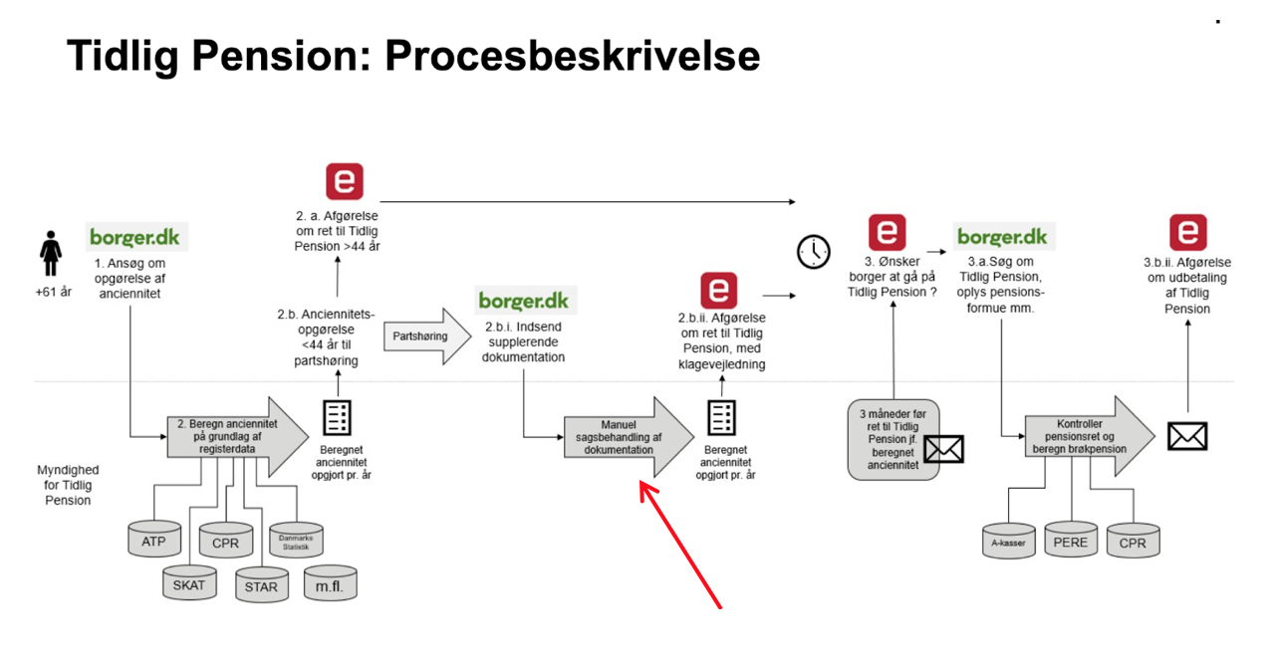
Answer - Sagsbehandling
Hvor lang sagsbehandlingstid estimeres til hhv. fuldt automatiserede sager og manuelle sager?
Ved en typisk ansøgning skal informationer vedrørende beskæftigelse i udlandet, offentlige overførsler som ikke findes i registerdata, barsel før 1993 eller andet beskæftigelse som ikke har været tilgængeligt i data behandles.
ATP har et erfaringsbaseret estimat for tidsforbruget ifm. manuel behandling af en typisk ansøgning, svarende til 30 minutter.
Hvor stor bemanding skal der til for at håndtere sagsbehandlingsopgaven?
Der er brug for 13 ansatte, da der er behov for 7.048,5 arbejdstimer og hver ansatte kan bruge 548 timer i perioden fra d. 1. august - 31. december. Vi runder dog op til 16 ansatte, da der skal bruges tid på oplæring i starten, der skal bruges løbende tid på administration og interne møder.

Slide 7
Answer - Organisering
Teoretisk begrundelse
Målet er en organisering, der optimere netværket for flow af information og dermed mindsker usikkerhed om opgaveløsning (Galbraith xxx:xx)
Selvbærende og specialiserede teams aflaster hierarkiet og reducerer behovet for information og opgaveusikkerhed i hvert team
Investering i horisontale relationer ml teamlederne øger kapaciteten til informationsbehandling og aflaster hiearki ift. flow af information
Slackressourcer reducerer behovet for informationsbehandling og dermed opgaveusikkerhed for medarbejderne
Selvbærende, specialiserede teams, der hver fokuserer på en delmængde af sagerne, der har at gøre med et specifikt problem. Vi foreslår følgende teams med 5-6 medarbejdere i hve:
Team for beskæftigelse i udlandet
Team for barsel
Team for offentlige ydelser
Investering i tværgående horisontale relationer ml teamlederne. Sagsbehandlerne kan gå til teamlederne med deres usikkerhed, og teamlederne kan konferere med hinanden, hvis de er behov På den måde aflastes hierarkiet og kapaciteten til informationsbehandling øges
Skabelse af luft (slackressourcer)
i opgaveløsningen ved at ansætte
flere sagsbehandlere, end der
ifølge prognosen er behov for

